Slide 1

目标
了解软件测试
点重
掌握软件测试方法
点重
掌握软件测试过程
点难
点重
了解缺陷跟踪管理系统

Slide 2

软件测试重要性
提问
在软件开发过程中会出现哪些错误？
改正错误的代价更高
改正后可能会
引发新问题
如果没有软件测试
软件测试：使用人工或自动手段，运行或测定某个系统的过程，其目标是检验它是否满足规定的需求，或是清楚的了解预期结果与实际结果之间的差异
Notes:
开发前期需求分析、设计阶段、编码阶段等的错误

Slide 3
软件测试的目标
提问
软件测试目标是什么？
第一目标
预防错误？
第二目标
发现错误
网络
Notes:
软件开发至今离不开软件开发人员的创造性工作，所以第一个目标几乎不能实现

Slide 4
软件测试与软件调试的区别
软件测试与软件调试的区别
活动 | 参与人员 | 目的 | 约束项
软件测试 | 软件开发工程师或专业的测试团队 | 为发现错误而做的工作 | 一般有测试计划，并要进行测试设计
软件调试 | 软件开发者 | 在软件开发过程中排错 | 一般不受太多约束

Slide 5

软件测试方法之黑盒测试
提问
你所理解的黑盒测试是什么？
定义
基于程序的外部功能而进行的测试，又称为功能测试
特点
把有待测试的程序模块看作是一个黑盒子，只对程序模块接口处的输入数据与输出数据进行测试
适用场景
一般以程序模块为单位进行，适合于对程序模块的确认测试、系统集成测试和用户验收测试
人员
一般由公司独立的、专门的测试人员进行

Slide 6
软件测试方法之白盒测试
白盒测试
定义
基于程序的内部结构与处理过程而进行的测试，又称为结构测试
特点
与黑盒测试相反，测试者可以完全清楚地看到程序的内部结构与处理流程
适用场景
在对程序进行底层单元测试、程序调试或进行程序错误定位时适用
人员
一般由公司专业的高级测试人员和开发人员共同参与完成

Slide 7
软件测试过程
软件测试过程

Slide 8
单元测试
单元测试
检验软件设计的最小单位――模块，以详细设计文档为指导
一般采用白盒测试技术，辅助以黑盒测试，通常在编码阶段进行
辅助模块[单元测试环境]
驱动模块
被测模块的主程序。调用被测模块，接收测试数据，然后把测试数据传送给被测模块，最后输出实测结果
桩模块
存根模块，代替被测模块需要调用的子模块。桩模块仅仅需要做很少量的数据操作

Slide 9
集成测试
集成测试
软件组装的一个系统化技术，目标是发现与接口有关的错误，将经过单元测试的模块构成一个满足设计要求的软件结构
一般由专门的测试小组或专业的第三方测试公司承担测试任务
组装
任务
检测
任务
集成测试

Slide 10
用户确认测试
用户确认测试
进行软件有效性测试
进行软件配置复查
Alpha 测试
Beta 测试
确认测试结果

Slide 11
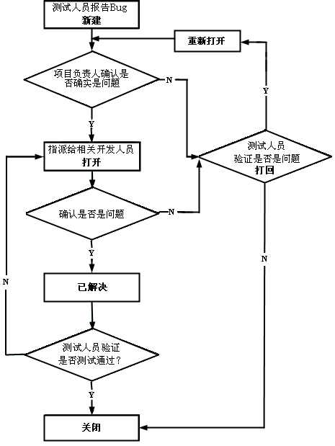
缺陷跟踪管理系统
缺陷跟踪管理系统
跟踪管理软件中所发现缺陷，记录每个缺陷的大量相关信息，包括解决的过程。又称为BUG管理系统

Slide 12
总结
提问
软件测试与软件调试的区别？
什么是黑盒测试及白盒测试？
什么是集成测试，它有几个任务？
BUG常规处理流程是什么？

